Slide 1
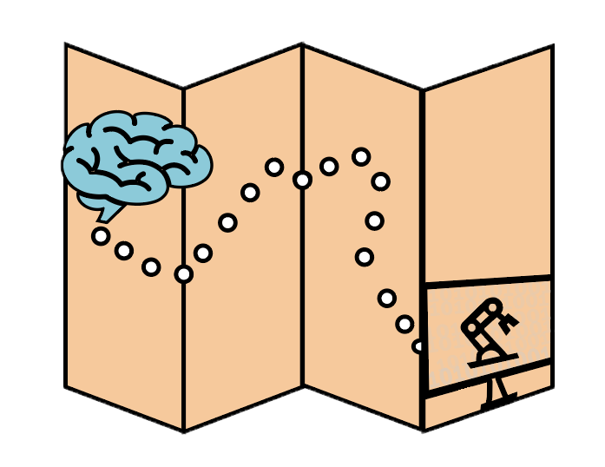
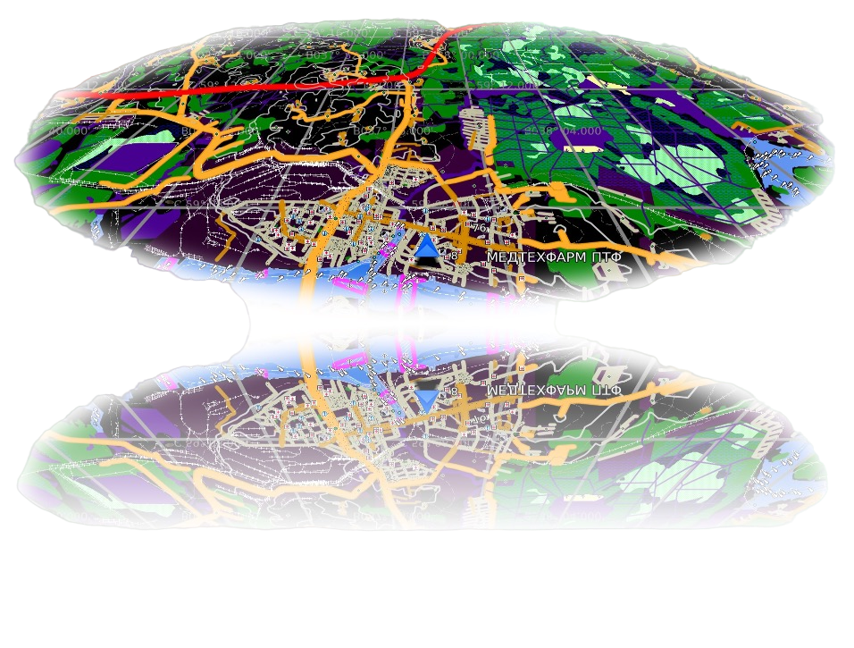
«GEOSYSTEM»
Направление Н1: Информационные технологии

Slide 2




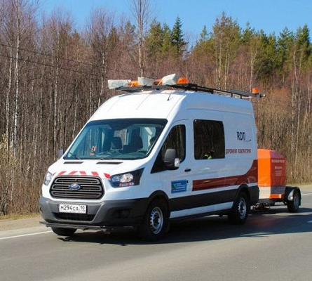

Актуальность проекта
Компании по диагностике дорог пользуются ручными системами диагностики и
Аппаратно-программными комплексами
Это приводит к потери ресурсов
Финансовых
Людских
Временных

Slide 3
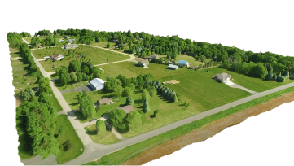
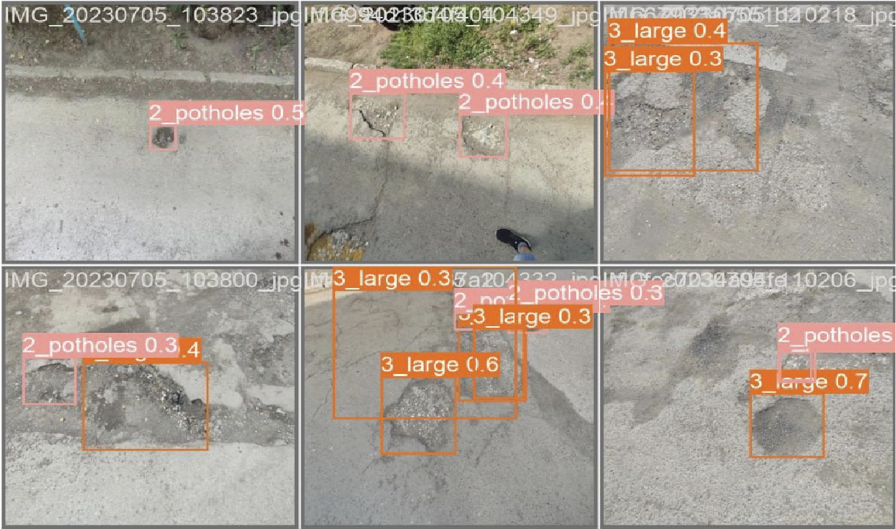
Предлагаемое решение
Определение класса опасности дорожного полотна и выявление ремонто-пригодных участков
Оцифровка полученных с дрона и датчиков данных и построение 3Д-модели местности с размеченными неровностями
03
Создание веб-приложения для автолюбителей и лиц с активной гражданской позицией для мониторинга труднодоступных для лабораторных станций мест

Slide 4
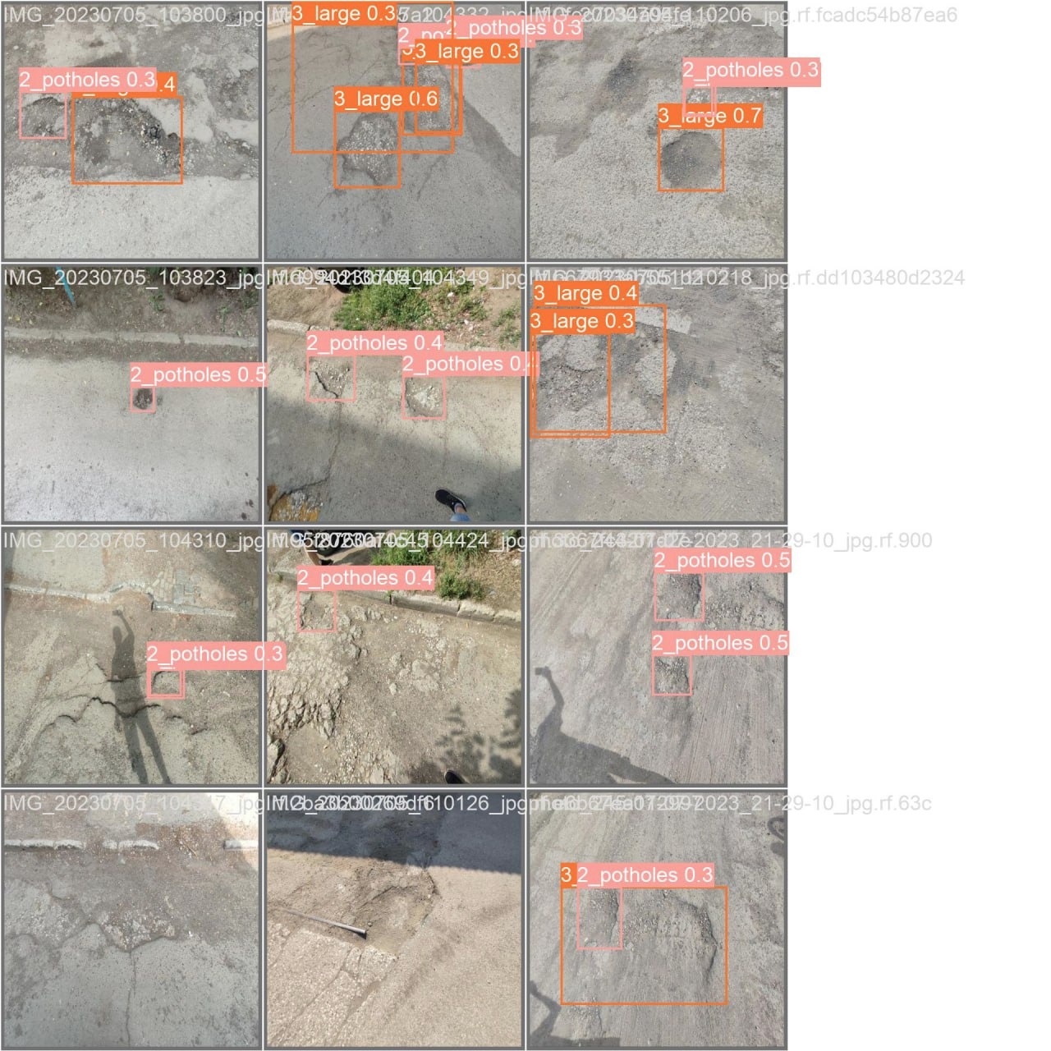
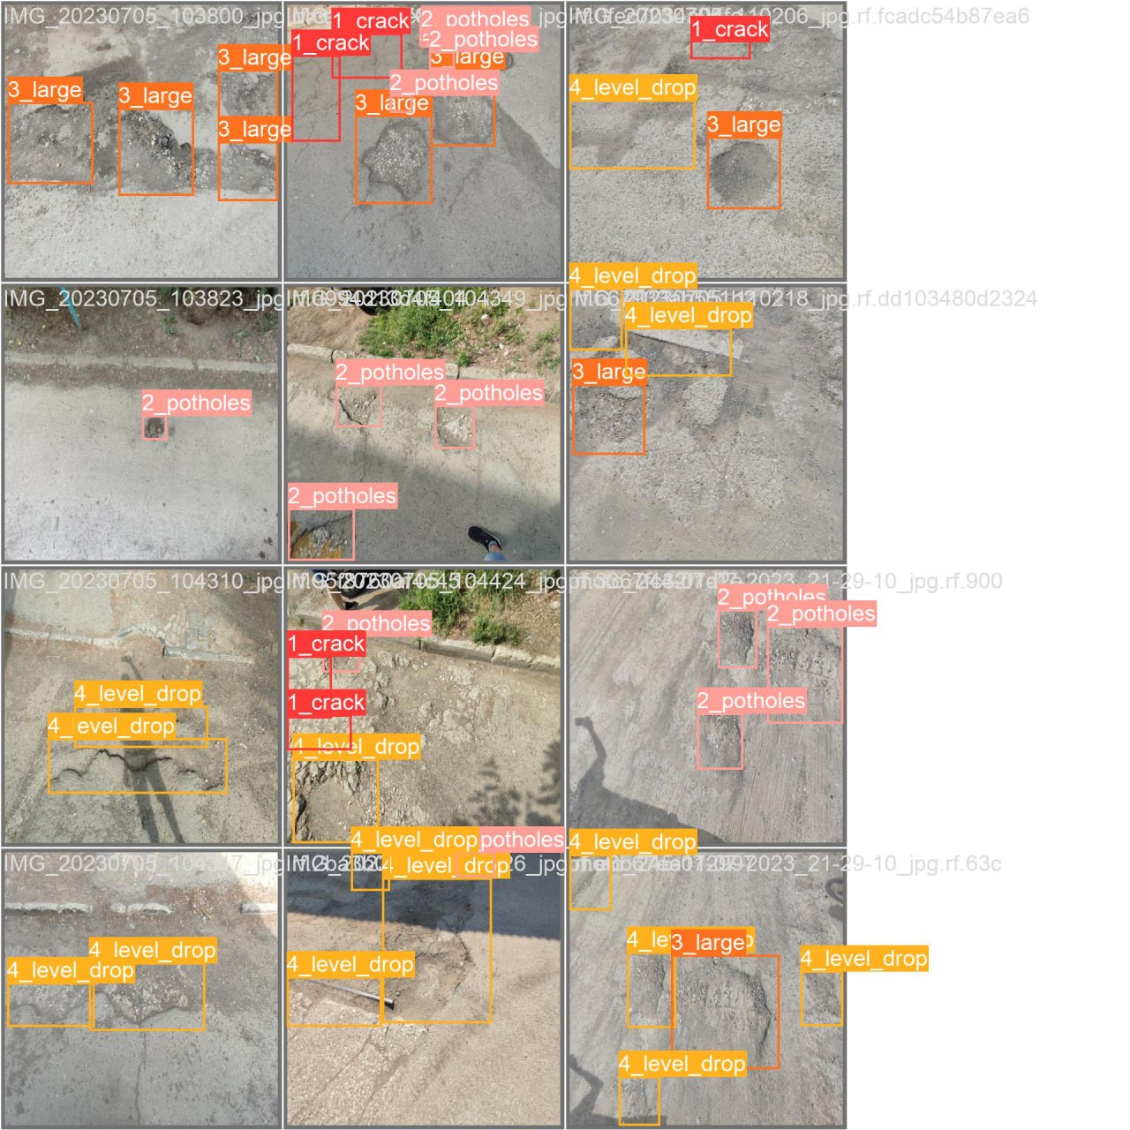

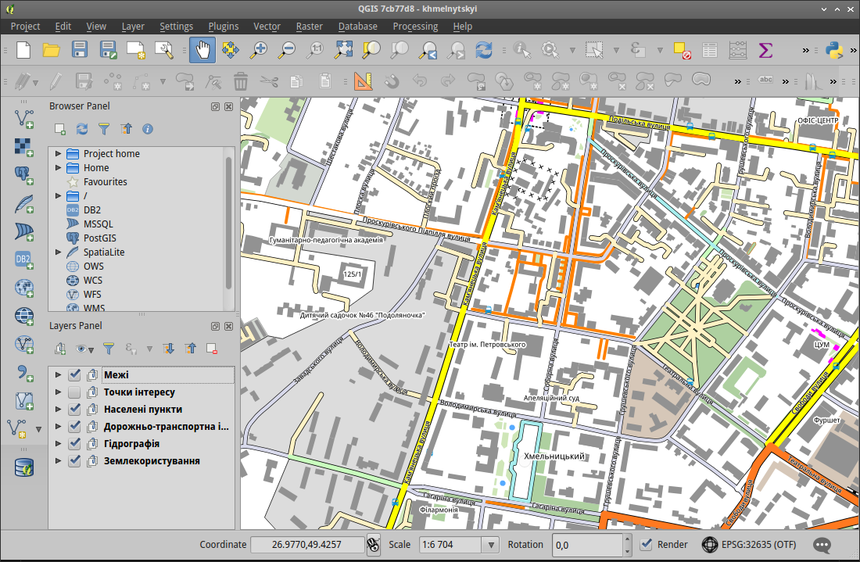
Новизна решения
Конечный продукт
Наш проект предоставляет возможность выделения целевых объектов с помощью новейшей нейросети YoloV8
Высокоточноя аэросъемка
Облако точек от датчика Lidar
Изображения инфракрасного спектра от тепловизора

Slide 5
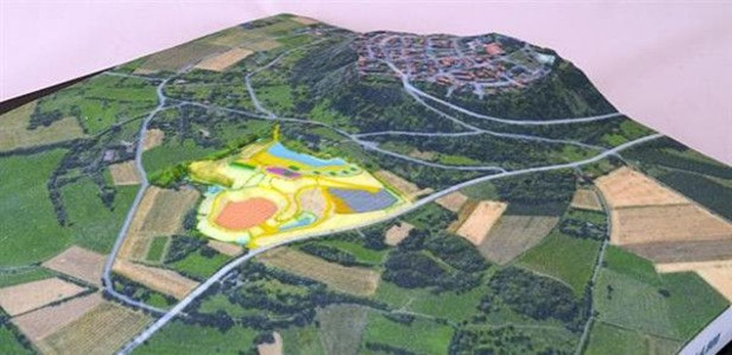
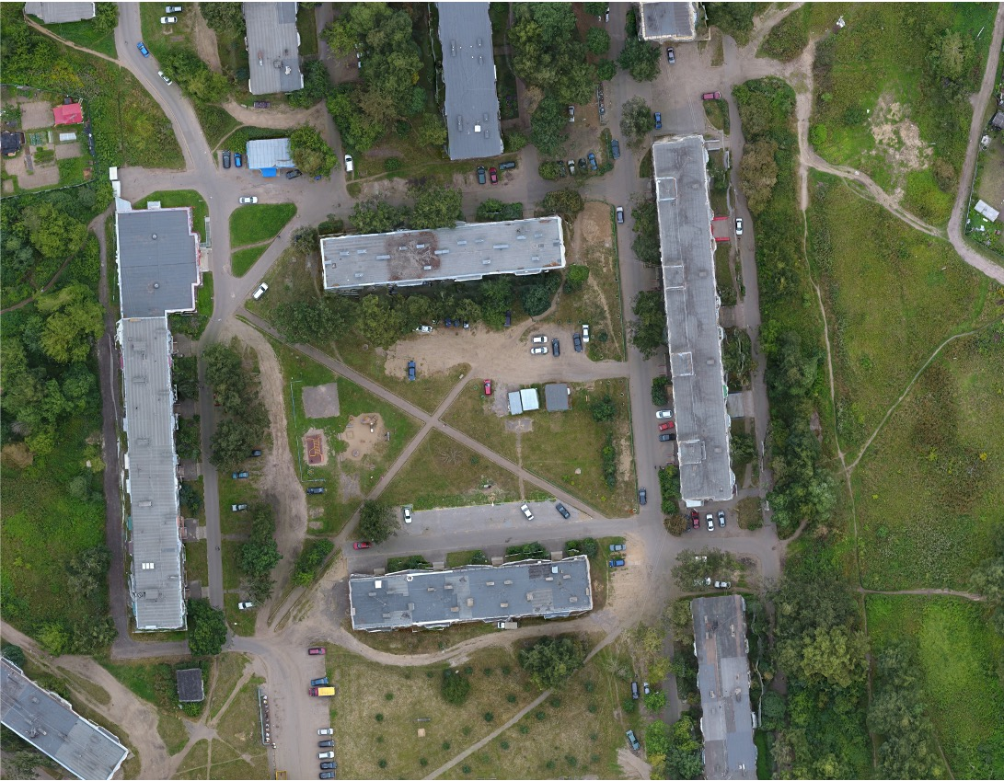
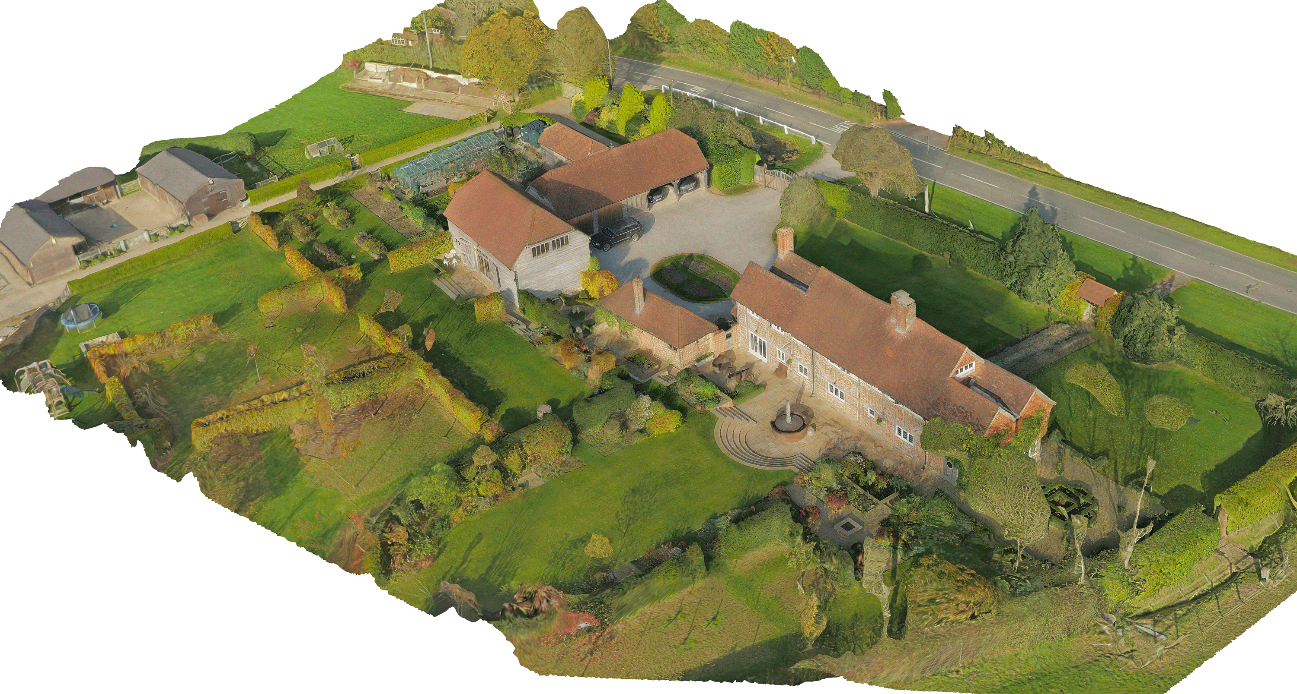
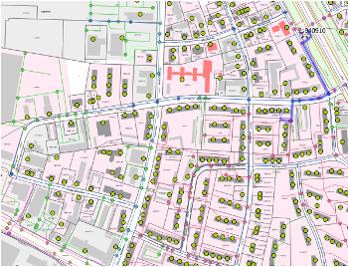
Цель проекта
Автоматизация сбора данных о дорогах для мониторинга и определения дефектов дорожного полотна
Создание цифрового двойника для оптимального планирования проведения дорожных работ
Повышение скорости обработки заявок на техническое обслуживание дорожного полотна
Повышение эксплуатационного ресурса дорожного полотна
Снижение затрат на визуальную оценку дорожного полотна
Оптимизация работы алгоритмов построения маршрутов движения наземных транспортных средств
Подключение граждан к общей системе сбора данных о состоянии дорожного покрытия через веб-приложение

Slide 6
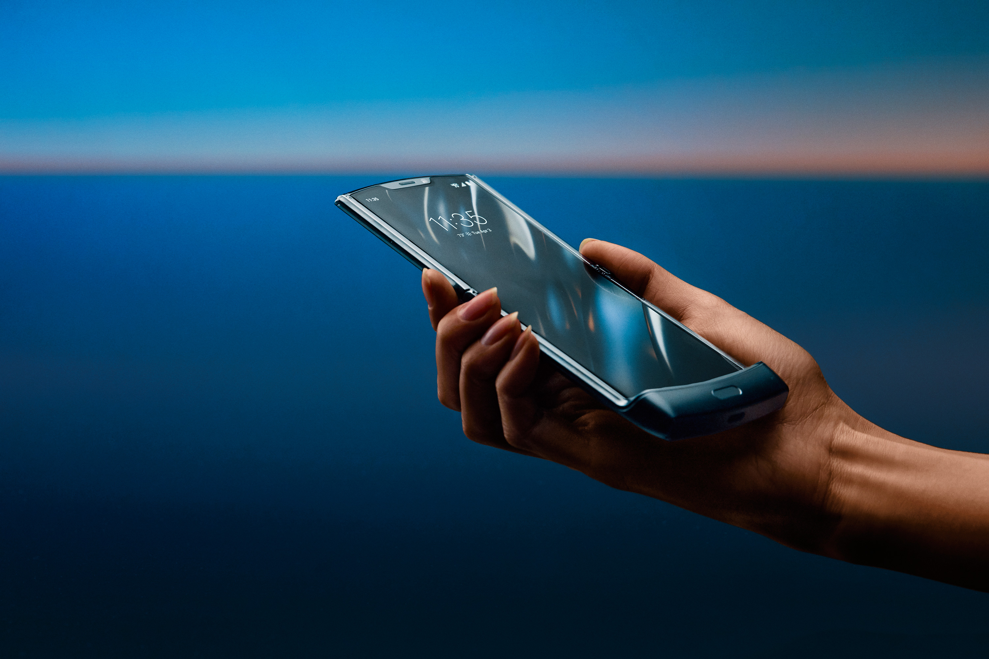
Конечный продукт
Ключ API на получение геоданных о ямах пользователей

Slide 7
Конечный продукт
Ключ API на получение геоданных о ямах пользователей
Ортофотоплан местности

Slide 8
Конечный продукт
Ключ API на получение геоданных о ямах пользователей
Ортофотоплан местности
Цифровая модель поверхности

Slide 9
Конечный продукт
Ключ API на получение геоданных о ямах пользователей
Ортофотоплан местности
Цифровая модель поверхности
Цифровой двойник поверхности

Slide 10



Аналоги и конкуренты
Общие недостатки:
Ручная камеральная обработка
Большие затраты
Долгий процесс сканирования и обработки
Большой человеческий ресурс
Ограниченный доступ в труднодоступные места
Ключевые преимущества:
Использование нейросети для выделения объектов на графической карте
Построение цифрового двойника местности
Прямые аналоги
Общие недостатки:
Ручное выделение объектов на этапе камеральной обработки
Ключевые преимущества:
Эффективное сканирование и обработка
Малый человеческий ресурс
Наглядное представление в виде графической карты
Компании по диагностике дорог с помощью лабораторных станций
Косвенные аналоги
Notes:
EYEVI??

Slide 11


Аналоги и конкуренты
Общие недостатки:
использование ручной проверки созданных пользователями записей
отсутствие бонусной системы
отсутствие классификации дорожных неровностей
Ключевые преимущества:
Автоматизация обработки изображений нейросетью
Классификация объектов
Бонусная система
Прямые аналоги
Общие недостатки:
отсутствие автоматизации в обработке фотоматериалов
отсутствие функционала построения графической карты
отсутствие бонусной системы
Ключевые преимущества:
Автоматизация обработки изображений
Наглядное представление в виде графической карты
Национальный проект "Госуслуги. Дороги«
iGrajdanin.ru
Косвенные аналоги
Notes:
EYEVI??

Slide 12
Расчёты
общий объём рынка, на котором можно продать ваш продукт
x
7 500
500 000
3,75 млрд
=
x
23 000
35%
500 000
доступный объём рынка, доля от TAM
1,3125 млрд
x
=
x
реально достижимый объём рынка, доля от SAM
7500
5%
500 000
185 млн
x
=
Географический охват – Российская Федерация, страны СНГ

Slide 13




Целевая аудитория
Компании по диагностике дорог
Амбассадор

Slide 14


Целевая аудитория
Автолюбители и лица с активной гражданской позицией

Slide 15
Бизнес модель
Взаимодействие с клиентами
Телефонные звонки; Участие в акселераторах и хакатонах; Электронная почта и соцсети
Поставщики и партнеры
ГУАП, Инженерная школа
Структуры затрат
Оборудование, лицензии, логистика, маркетинг, зарплаты
Ключевая деятельность
Аэросъемка, обучение нейросети, сегментация ям, создание БД, отрисовка карты

Slide 16
Бизнес модель
1. Поставщики беспилотников
2. Поставщики бортовых систем
3. Яндекс карты, 2-ГИС и тд.
Ключевые партнеры
1. Оптимизация планирования, эксплуатации и ремонта
2. Использование автоматизированной платформы 3D-картографирования для обследования состояние дороги
3. Создание мобильного приложения для водителей и пешеходов в выборе оптимального маршрута до пункта назначения.
Ключевые виды деятельности
1. ПК (БПЛА, бортовые системы)
2. Интеллектуальное право
3. Видеопоток и геопространственные данные
4. Изображения от пользователей веб-приложением
Ключевые ресурсы

Slide 17
Бизнес модель
Ценностные предложения
Потребительские сегменты
Адаптивный мониторинг в сложных метеорологических условиях
Использование нескольких бортовых систем
Автоматическое очищение изображения от шумов
Использование новейшей нейросети, использующей метод обучения с подкреплением
Автоматическое совмещение и улучшение разнородных изображений
Построение помимо ортофотоплана, цифровой модели поверхности и рельефа и цифрового двойника местности
Департамент по транспорту и дорожному хозяйству
Геодезисты дорожных служб и лаборатории
Ремонтные бригады
Навигационные приложения
Научно-исследовательские группы
Гидрологический сегмент, включая оценку и прогнозирования и предупреждение о паводках, размытие дорог и т.д.
Компании-партнеры, требующие определенного решения проблемы

Slide 18
Бизнес модель
Взаимоотношения с клиентами
Предоставление долговременных услуг
Сопровождение
Индивидуальный подход
Структура затрат
Производство системы (БПЛА с обвесом)
Аренда
Маркетинг
Складские помещения
Аренда VPS серверов
Каналы сбыта
Веб-приложение
Ярмарки/выставки
Сарафанное радио
Ленполиграфмаш
Холодные продажи
Резиденство
Потоки доходов
Государственные заказы
Систематические продажи оборудования
Систематическое предоставление услуг
Техническое сопровождение
Покупка подписок

Slide 19
Диаграмма финансового оборота
200
150
За 2 года прибыль вырастет в 10 раз
47
35.8
50
3.6
12.5
8.9
11.2
За 2 года выручка вырастет в 16 раз
* Все цифры указаны в миллионах

Slide 20
Дорожная карта 2023-2026
Сентябрь 2023
Март
2024
Декабрь
2024
Создание MVP проекта
Продвижение на рынке и получение грантов
Создание образовательного центра
Декабрь 2023
Август
2024
Доработка комплекса и выход на рынок
Подключение доп. Модулей и внедрение цифрового двойника

Slide 21
Дорожная карта 2023-2026
Сентябрь 2025
Июль
2026
Изучение проблематики клининговых компаний
Выход на рынок стран СНГ
Июнь 2025
Декабрь
2025
Декабрь
2026
Создание франшизы
Изучение проблематики утечки газа
Активное развитие компании в странах ближнего зарубежья
Notes:
Dezember 2025?? Umformulieren

Slide 22
Создали приложение для взаимодействия с БД
Составили финансовую модель
Создали обзорный сайт проекта
Обучили нейросеть
Что мы сделали?

Slide 23
Команда
Гатаулин Александр
предприниматель, маркетолог
Григорьев Денис
программист (ML,
веб-разработка)
Бабчинецкий Сергей
Руководитель проекта
Минаков Даниил
программист (ML)
Ильин Фёдор
программист (разметка датасета)
Благодарим за внимание!
Любимова Ангелина
инженер
Кузьмиченко Николай
экономист

Slide 24

Благодарим за внимание!
Контакты
Бабчинецкий Сергей
tel: +79811703215
Email: lnpt@guap.ru
Ссылка на сайт: https://kukvid.github.io/Geosystem/#
Отсканируйте и получите информацию сразу на телефон

